Slide 1
YOUNG POWER S. Coop.

Slide 2
Librería Mª Carmen
Bolígrafos de colores.
Súper bolígrafos de una de nuestras artistas más famosas del momento, Hannah Montana.
Precio: 1.80€/ud.

Slide 3
Carteras.
Atractivas carteras con motivos juveniles.
Precio: 7 €/ud.

Slide 4
Libretas infantiles.
Libretas de Mickey Mouse.
Para escribir y dibujar tus cosas personales.
Precio: 1 €/ud.

Slide 5
Llavero.
Llaveros de bonitos peluches.
Hay diferentes modelos, animales, muñecas, etc.
Precio: 6.20 €/ud.

Slide 6
Cuentos para colorear.
Para que los más pequeños no se aburran y desarrollen su creatividad.
Precio: 1.60 €/ud.

Slide 7
Álbum.
Para que coloques tus fotos.
Precio: 6.50 €/ud.

Slide 8
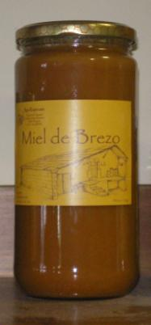
Api-Espinosa
Miel de Brezo.
Deliciosa miel elaborada artesanalmente. Recomendada como diurético y antirreumática.
Precio: 1Kg: 6.50€/ud.
½ Kg: 3.5€/ud.

Slide 9
Polen.
Delicioso alimento para el bienestar de tu cuerpo.
Sirve para multitud de cosas, por ejemplo, la dependencia alcohólica, desórdenes del sistema digestivo, anemia…etc.
Precio:1Kg: 6.50€
200 g.: 2.50€/ud

Slide 10
Panadería F. López
Sobaos Pasiegos.
Precio: 6.40 €/docena

Slide 11
Mantequería Las Nieves
Queso puro de oveja.
Hará las delicias de los paladares mas exigentes. El esmerado proceso de elaboración pasa por una cuidada selección de la leche y un riguroso control de calidad. Este queso ha sido galardonado en distintos certámenes. Se ofrece en cuñas de 200 g. de peso.
Precio: 4 €/cuña

Slide 12
Queso fresco y membrillo.
Un buen queso elaborado con leche de vaca y oveja. Además puede ir acompañado de un excelente membrillo para conseguir un perfecto acompañamiento.
Precio:
Queso fresco de oveja 2.60 €/ud. tarrina de 330 g.
Queso fresco de vaca 2.30 €/ud. tarrina de 400 g.
Membrillo 2.50 €/ ud. 500 g.
9.80 €/ud. 4,250 g.

Slide 13
Queso mantecoso.
Queso elaborado con leche de vaca. Queso de media curación suave y fino.
Precio: 8.60 €/ud.

Slide 14
Queso mezcla.
Queso elaborado con mezcla de leche de vaca y oveja.
Precio: 8.50 €/ud.

Slide 15
Ferretería Rafael Llarena
Linterna
Linterna de gran tamaño con una potente luminosidad.
Precio: 7.80 €/ud.

Slide 16
Linternas pequeñas
Pequeñas linternas que
caben en cualquier sitio.
Precio: 4 €/ud

Slide 17
Llave termómetro
Llave de forja con termómetro incluido.
Muy bonito para decoración.
Precio: 6.50 €/ud.

Slide 18
Plancha antigua.
Plancha decorativa que rememora el tiempo de nuestras abuelas…
Precio: 19 €/ud.

Slide 19
Campana
Para cuando te llaman a la puerta.
Tiene un toro de adorno.
Precio: 6 €/ud.

Slide 20
Carretilla de adorno.
Adorno realizado en forja para decorar cualquier estancia de casa.
Precio: 6.50 €/ud.

Slide 21
Perchero
Realizado en forja y muy decorativo para espacios con estilo antiguo.
Precio: 8 €/ud.

Slide 22
Sprays
Para pintar todo tipo de superficies.
Hay fosforitos y normales, en variedad de colores.
Precio: Fosforitos: 5.5 €/ud.
Normales: 4 €/ud.

Slide 23
Fuelle
Para los que tengan chimenea y quieran que no se les apague.
Precio: 14.5 €/ud.

Slide 24
Cocina portátil.
Cuando se vaya la luz podrás seguir cocinando.
Precio: 23.90 €/ud.

Slide 25
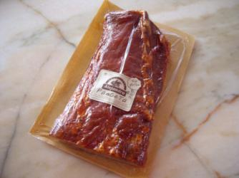
Carnicería Javier
Chorizo y panceta
Ambos realizados artesanalmente.
Precio:
Chorizo: 8.30 €/ud.
Panceta: 9.30 €/ud.

Slide 26
Salchichón
Envasado al vacío.
Precio: 11.50 €/bandeja

Slide 27
Santisteban
Anchoas.
Deliciosas anchoas en aceite de oliva.
¡¡No dejarás ni una!!
Te ofrecemos una gran variedad de anchoas en lata.

Slide 28
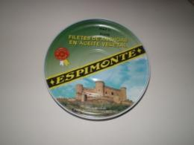
Precio: 14.40 €/ud. (lata 500 g.)
Precio: 17.00€ /ud.
(lata 750 g.)

Slide 29
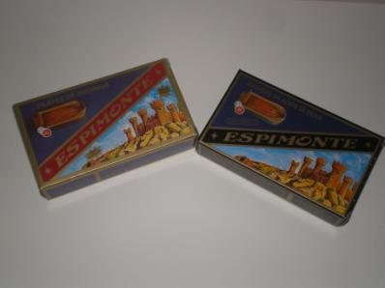
Precio: 1.60 €/ud.
(lata 125 g.)
Precio : 3.20 €/ud.
(lata 250 g.)

Slide 30
Carnicería Toñín Todos nuestros productos están elaborados artesanalmente y envasadas al vacío
Morcillas
Precio: 5.80 €/Kg

Slide 31
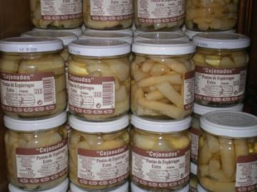
Alcachofas.
Precio: 4.40 €/ud.
Puntas de espárragos:
Precio: 1.20 €/ud.

Slide 32
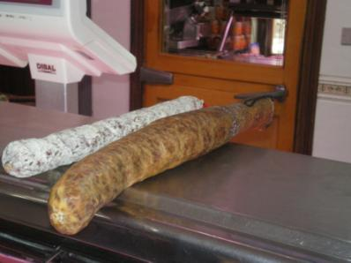
Lomo curado.
Precio: 23.40 €/Kg
Salchichón Ibérico
Precio: 16.20 €/Kg

Slide 33
Pimientos.
Precio: 3.60 €/ 2 tarros

Slide 34
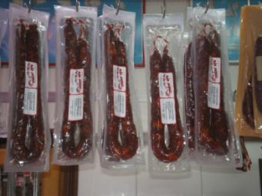
Chorizo Natural.
Precio: 2.30 €/sarta.
Chorizo Ibérico Río Vena
Precio: 17.40 €/Kg.

Slide 35
Jamón curado.
Precio: 22.00 €/ud.

Slide 36
Espárragos Coronas de Navarra.
Precio: 5.40 €/lata

Slide 37
La Llueza. Granja de cría en libertad de patos.
Todos los productos proceden de patos seleccionados de Francia. Con un día de vida llegan a la granja y reciben una alimentación controlada a base de maíz de grano cocido, libres de medicamentos y hormonas.
Más información:
www.lallueza.com

Slide 38
Foie Gras
Entero: un trozo entero que viene en tarro de cristal de 100 g., listo para consumir. 100% hígado de pato.
Precio: 12€/ud.
Block de foie gras: pasta de foie gras con sal y pimienta, envasada en tarros de 100 g. de cristal. 100% hígado de pato.
Precio: 10€/ud.

Slide 39
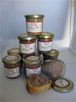
Patés
Paté de Foie Gras: pasta realizada con 80% carne de pato y 20% Foie Gras. En tarros de cristal de 100g.
Precio: 3.6 €/ud.
Paté de Pato: pasta realizada con 100% carne de pato y, presentada en tarros de cristal de 100g.
Precio: 2.5€/ud.

Slide 40
Los Confitados
Muslos Confitados: tarro de cristal de 850 g. que incluye 2 muslos confitados.
Alas Confitadas: tarro de cristal de 850 g. que incluye 4 alas confitadas.
Magret confitado: tarro de cristal de 850g. que incluye 2 magrets confitados.
Precio: 12 €/ud.

Slide 41
CONDICIONES DE VENTA
Todos nuestros productos llevan el IVA incluido.
Los gastos de transporte no están incluidos en el precio.
Contacto: youngpowerespi@hotmail.com

